Slide 1

Familiaire Hypercholesterolemie
FTO wijkgroep X
Voormeting | Datum
Notes:
Nb. Deze voorbeeld presentatie is in 2019 opgesteld.

Slide 2
Opbouw (1:30 uur = 90 min)
Introductie (ca 5 min)
Spiegelinformatie: resultaten en bespreking (ca 60 min + 5 min pauze)
  Kenmerken praktijkpopulaties (ca 5 min)
  Kennisvragen over FH (enquête) (ca 10 min)
  Voorkomen, coderen en registreren van patiënten met FH (ca 15 min)
  Follow-up van patiënten met FH: LDL en medicatie (ca 15 min)
  Pauze (5 min)
  Opsporen van potentiële FH patiënten: index en familieleden (ca 15 min)
(Werk)afspraken: concreet actieplan, nameting plannen (ca 20 min)

Slide 3
Waarom FH?
Afgekaderd en potentieel grote gezondheidswinst voor patiënten en hun families:
  1:300. Dus: ca 7 per normpraktijk
    50% eerstegraads familieleden heeft ook FH
    Per index patiënt: tot 7 familieleden met FH gevonden bij actieve opsporing
  Zonder therapie (heterozygoot): HVZ rond 40ste jaar
Urgentie: landelijk ca 30.000 van de 60.000 nog niet opgespoord.
  Bijv.: Opsporing: stad A’dam 38% vs. 40-54% rondom A’dam en landelijk 45%*
  *Bron: LEEFH, cijfers t/m 2018
Notes:
Voor de discussieleider: over het laatste punt: de consequentie van stopzetten STOEH bevolkingsonderzoek, komt later terug: informatie en discussie over wat dit voor jou als huisarts betekent.

Slide 4
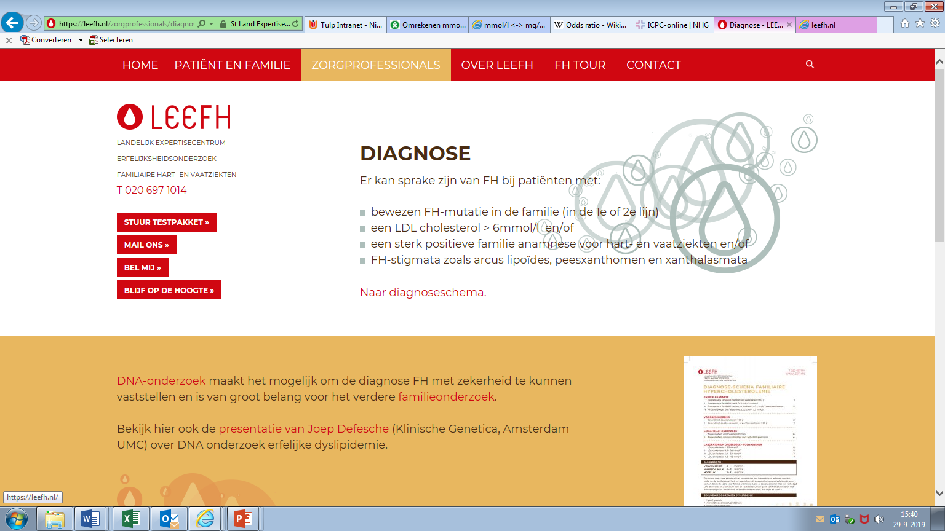
Bevolkingsonderzoek gestopt
Bevolkingsonderzoek (StOEH) wegbezuinigd in 2013:
  Geen actieve opsporing familie meer.
  Familie van FH patiënt moet nu zelf (huis)arts vragen om DNA-onderzoek (=verzekerde zorg).
Sindsdien sterke daling aantal familie-onderzoeken en aantal gevonden FH patiënten per jaar (gem. van 185 naar 41 FH patiënten per jaar*).
Sinds 2014: LEEFH coördineert opsporing en zorg FH families (reguliere zorg)
  LEEFH is er ook voor huisartsen! www.leefh.nl
  *Bron: LEEFH, cijfers t/m 2018
Notes:
Voor de discussieleider: hier is het informatief bedoeld, kondig aan dat dit later nog terugkomt: wat vinden we hiervan en wat bied LEEFH?

Slide 5
Rol zorgprofessionals
https://leefh.nl/zorgprofessionals/rol-huisarts-en-specialist/
Zorgprofessionals in de eerste of tweede lijn spelen dus een grote rol in:
het vroegtijdig herkennen van FH en het stellen van een diagnose
het aanvragen van DNA-onderzoek bij een vastgestelde FH-mutatie in de familie (in de 1e of 2e lijn)
het (eenmalig) verwijzen van de patiënt naar een regionaal LEEFH-centrum in de buurt voor advies, behandeling en voorlichting over het familieonderzoek, bij een gevonden FH-mutatie
juiste behandeling van FH-patiënten
Notes:
Voor de discussieleider: hier komen we later nog op terug, om te reflecteren op hoe wij hier zelf in staan als huisarts: welke rol in opsporing (zelf diagnostiek aanvragen?), behandeling én familie-opsporing.

Slide 6
Centrale vraag
Hebben wij onze FH patiënten opgespoord en goed in beeld?
  Hoeveel patiënten, coderen en registreren FH
  Behandeling en follow-up van FH patiënten (LDL, medicatie)
  Opsporing van FH en familieonderzoek in de huisartsenpraktijk
Wat kan hoe nog beter?

Slide 7
Spiegelinformatie
Online enquête resultaten (cognities, gedrag, kennisvragen)
  Ingevuld door XX huisartsen in de wijkgroep (datum). Namen huisartsen: .
HIS-cijfers
  Kenmerken praktijkpopulatie
  Voor FH relevante ICPC codes (episodes, contacten over een 5 jaars periode JAAR t/m JAAR)
  LDL, cholesterolverlagende middelen (ATC C10, over een 5 jaars periode JAAR t/m JAAR)
Notes:
Annex 1 bevat detail uitleg over de geselecteerde gegevens.

Slide 8
Spiegelinformatie
Kenmerken praktijkpopulaties: zijn er relevante verschillen t.a.v. FH?
Kennisvragen over FH (enquête)
Hoeveel patiënten, coderen en registreren van patiënten met FH
Behandeling en follow-up van patiënten met FH: LDL en medicatie
Opsporen van FH patiënten: index en familieleden

Slide 9
Praktijkkenmerken
 | Populatie | Vrouw | Leeftijd |  | Contact met ICPC | DM | HVZ | Hypertensie | CVRM
 |  |  | 0-17 | 70+ | * | T90 | ** | K86/87 | K49.01
 | aantal | % | % | % | % | % | % | % | %
Praktijk 1 |  | 51 | 17 | 6,5 | 99 | 5,3 | 4,7 | 11,5 | 6,1
Praktijk 2 |  | 51 | 19 | 5,0 | 99 | 3,9 | 4,0 | 8,1 | 3,2
Praktijk 3 |  | 49 | 20 | 7,9 | 77 | 4,7 | 4,4 | 12,3 | 2,7
Praktijk 4 |  | 54 | 14 | 7,7 | 67 | 4,9 | 6,1 | 11,2 | 0,3
Praktijk 5 |  | 50 | 20 | 6,0 | 63 | 3,0 | 4,2 | 8,0 | 1,2
Wijkgroep |  | 51 | 19 | 6,5 |  | 4,3 | 4,5 | 10,1 | 3,0
Kenmerken van de praktijkpopulaties: totaal aantal ingeschreven patiënten (1 juli DATUM en resp. de percentages jongeren, ouderen; *het percentage van alle contacten in JAAR met een ICPC code (consulten, visites, telefoontjes, e-mails); en o.b.v. episodelijst en/of in journaal afgelopen 5 jaar DM (diabetes mellitus T90, incl. type 1 en type 2), hart -en vaatziekten (**HVZ, oftewel: K74 Angina pectoris, K75 Acuut myocardinfarct, K76 Andere/chronische ischemische hartziekte, K89 Passagère cerebrale ischemie/TIA, K90/K90.00 CVA, niet gespecificeerd, K90.03 Cerebraal infarct, K92.01 Claudicatio intermittens, K99.01 Aneurysma aorta), hypertensie (K86/K87), CVRM (K49.01).
→ Zijn er relevante verschillen voor FH? (interpretatie HIS-cijfers)
Notes:
Voor de discussieleider:
Nb. Afhankelijk van of de groep elkaar en elkaars praktijkpopulatie kenmerken goed kent, wel of niet dergelijke algemene cijfers presenteren en meer of minder aandacht aan besteden. Kortom: kijken we naar hetzelfde en zijn er verschillen die relevant zijn voor de interpretatie van de spiegelcijfers?
Omdat er gekeken wordt naar FH en het coderen daarvan is in dit voorbeeld ook een kolom ‘contact met ICPC’ opgenomen: aan hoeveel procent van de contacten in een jaar is een ICPC code gekoppeld? Je ziet dat hierin variatie is tussen praktijken, soms ook HIS-afhankelijk. Als er een praktijk is waarbij dit % lager is, heeft dat dan consequenties voor het registreren van FH? Of bijvoorbeeld een praktijk met een duidelijk andere populatie qua leeftijd of cardiometabole problematiek.

Slide 10
Spiegelinformatie
Kenmerken praktijkpopulaties
Kennisvragen over FH (enquête)
Voorkomen, coderen en registreren van patiënten met FH
Behandeling en follow-up van patiënten met FH: LDL en medicatie
Opsporen van potentiële FH patiënten: index en familieleden
Notes:
Voor de discussieleider: op basis van gesprekken met deskundigen en huisartsen is een aantal potentiële kennislacunes gevonden, die relevant zijn voor attitude en handelen in de praktijk. Deze punten worden in de volgende kennisvragen aangehaald.

Slide 11
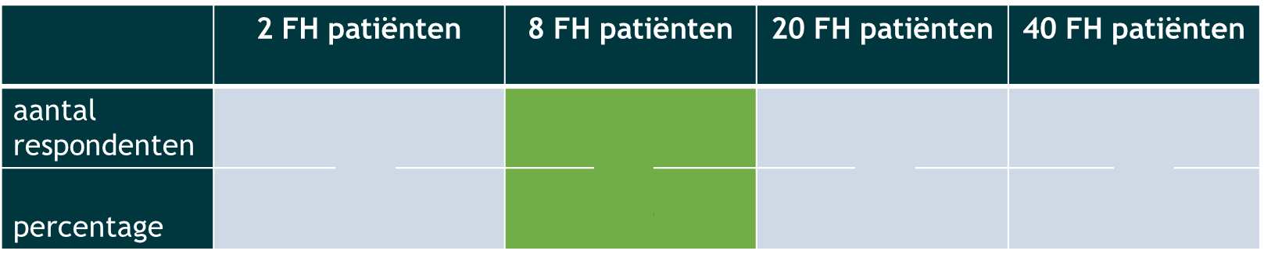
Voorkomen FH
Hoeveel FH patiënten zijn er in een gemiddelde normpraktijk (2100 patiënten)?
7
Toelichting: Schatting in Nederland = 1:300

Slide 12
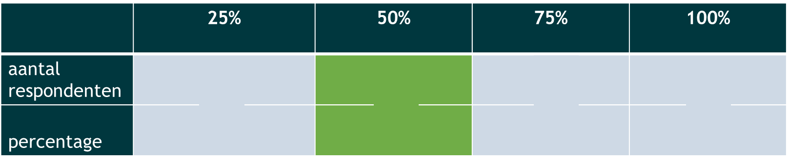
Eerste graads familie
Hoeveel procent kans heeft een eerstegraads familielid van een patiënt met FH (ouders, broers, zussen, kinderen) om ook FH te hebben?
FH is autosomaal dominant, zie toelichting op volgende dia

Slide 13
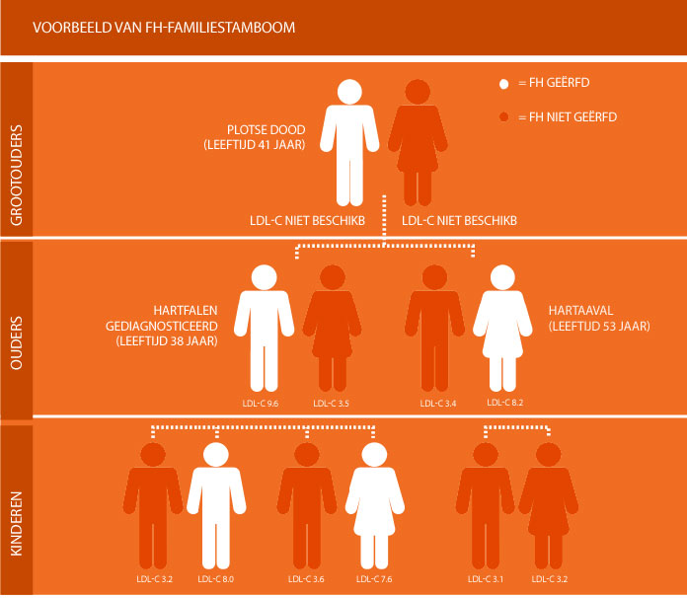
Genetica en pathofysiologie
Autosomaal dominant
Heterozygoot en homozygoot
50% eerstegraadsfamilieleden ook FH (kinderen, broers/zussen, ouders)
Verstoorde opname van LDL-C in lever door gen mutaties in:
  LDLR: >90%
  ApoB: 5%
  PCSK9: <4%
Verhoogd plasma LDL cholesterol
Sterk verhoogd risico op HVZ en overlijden op relatief jonge leeftijd
Bron stamboom: https://www.hartencholesterol.nl/fh/fh-en-mijn-familie

Slide 14
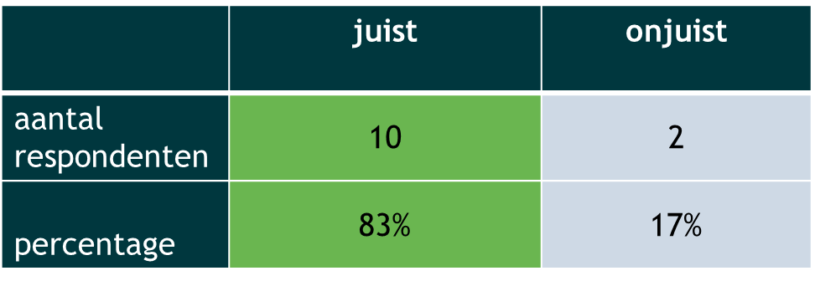
Hoger risico?
Patiënten met FH hebben een aanzienlijk hoger risico op coronaire hartziekten dan patiënten zónder FH met dezelfde verhoogde LDL waarde
Zie toelichting op de volgende dia

Slide 15
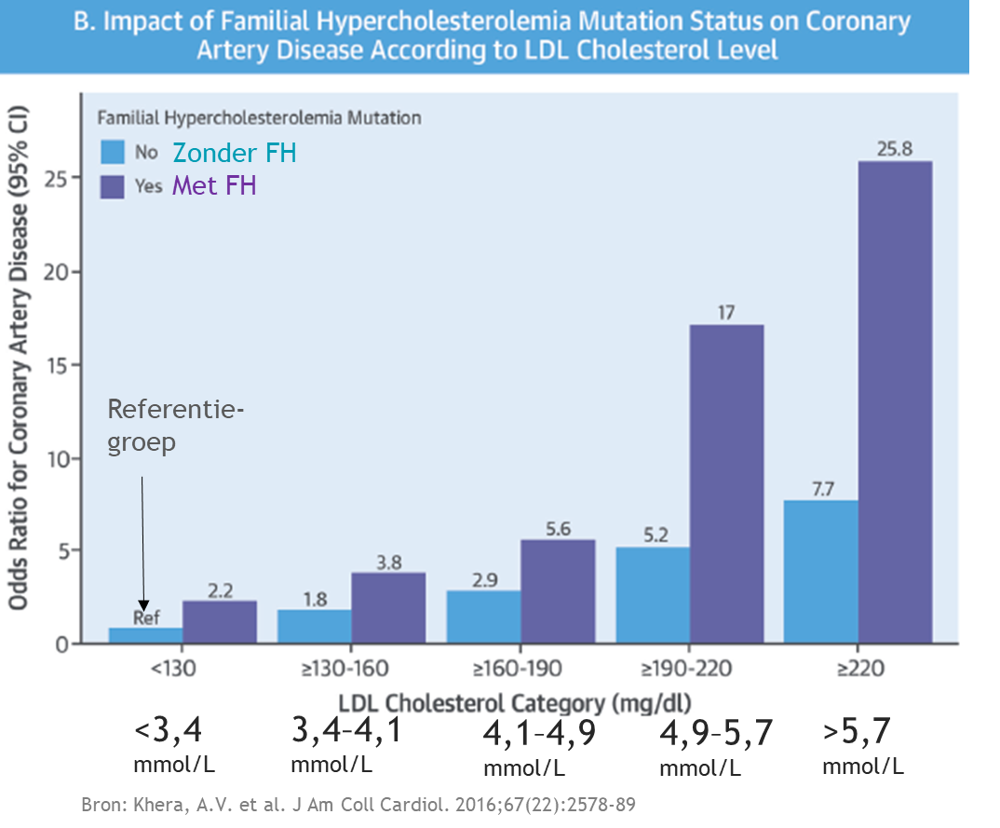
Hoger risico!
Zie figuur: risico op coronaire hartziekten (y-as) bij patiënten met FH en zonder FH afhankelijk van LDL (x-as) t.o.v. referentiegroep (LDL<3,5 zonder FH):
Het risico is extra hoog bij FH in elke LDL categorie
Het risico neemt bij FH extra toe naarmate LDL hoger is (>4,9 mmol)
→ Wat betekent dit voor de behandeling van FH patiënten?
Notes:
Voor de discussieleider: nodig uit om met elkaar te bedenken wat deze informatie kan betekenen voor de behandeling van FH patiënten.
Toelichting figuur:
Odds ratio: odds op coronaire hartziekte in de betreffende groep versus deze odds in de referentie groep (LDL<3,4 mmol/l zonder FH).
Odds: kans op optreden coronaire hartziekte / kans op niet optreden coronaire hartziekte.
Toelichting hoger risico (bron: website LEEFH):
De risico’s van onbehandelde FH zijn groot. Mensen met heterozygote FH hebben vaak vanaf de geboorte al cholesterolwaarden die twee keer zo hoog zijn dan gemiddeld. De cholesterolwaarden van mensen met homozygote FH zijn doorgaans maar liefst drie tot vijf keer hoger dan gemiddeld. Dit leidt tot overmatige premature atherosclerose, waardoor het risico op hart- en vaatziekten en op vroegtijdig overlijden sterk toeneemt. Coronaire hartziekten ontwikkelen zich vaak al tussen het veertigste en vijftigste levensjaar. Het is dan ook van essentieel belang om vroegtijdig te starten met medicatie.

Slide 16
Spiegelinformatie
Kenmerken praktijkpopulaties
Kennisvragen over FH (enquête)
Aantal, coderen en registreren van patiënten met FH
Behandeling en follow-up van patiënten met FH: LDL en medicatie
Opsporen van FH patiënten: index en familieleden

Slide 17
Coderen: casuïstiek
Hoe coderen we vetstofwisselingsstoornissen? (zie ICPC codes in kader)
Casuïstiek voorbeelden:
Mw. A. Hypercholesterolemie blijkt later FH
Dhr. B. heeft familielid met FH, maar heeft zelf geen FH
Wanneer T93 zonder subcode specificatie? Wanneer met specificatie?
Wanneer FH (T93.04)?
Codeer je familieanamnese? Hoe?
Relevante ICPC codes
T93. Vetstofwisselingsstoornissen
T93.01 Hypercholesterolemie
T93.02 Hypertriglyceridemie
T93.03 Gemengde hyperlipidemie
T93.04 Familiaire hypercholesterolemie
A29.01 Hart- en vaatziekten in familie-anamnese
A29.06 Hypercholesterolemie in familieanamnese
Notes:
Discussieleider: hier alvast aankondigen, maar eerst een paar spiegelcijfers (volgende 3 dia’s). Daarna komt deze casuïstiek terug en samen reflecteren op hoe deze casus te registreren. Later in de presentatie staat ook een registratie-advies.

Slide 18
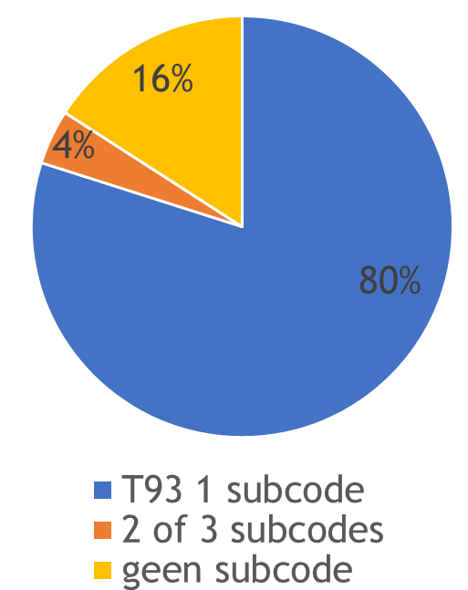
FH coderen
Het gebruik van subcodes bij Vetstofwisselingsstoornissen in de wijkgroep (N=XXXX met T93)
Relevante ICPC codes
T93. Vetstofwisselingsstoornissen
T93.01 Hypercholesterolemie
T93.02 Hypertriglyceridemie
T93.03 Gemengde hyperlipidemie
T93.04 Familiaire hypercholesterolemie
Notes:
Dit is op wijkgroep totaal gepresenteerd. In dit voorbeeld heeft de grote meerderheid dus één specifieke diagnose, maar ook 16% geen subcode specificatie of meerdere. Wanneer is meerdere subcodes logisch?

Slide 19
ICPC T93.04
Als bij een patiënt de diagnose FH gesteld wordt, dan registreer ik dit met de betreffende ICPC subcode (T93.04)
XX% is het hiermee eens
 | helemaal mee eens |  |  |  |  | helemaal mee oneens
aantal respondenten
percentage | % | % | % | % | % | %

Slide 20
Familie
Als een patiënt hypercholesterolemie of HVZ in de familie heeft, dan registreer ik dit met de betreffende ICPC subcodes (resp. A29.06 en A29.01)
XX% is het hiermee eens:
 | helemaal mee eens |  |  |  |  | helemaal mee oneens
aantal respondenten
percentage | % | % | % | % | % | %
→ Waarom (niet)?

Slide 21
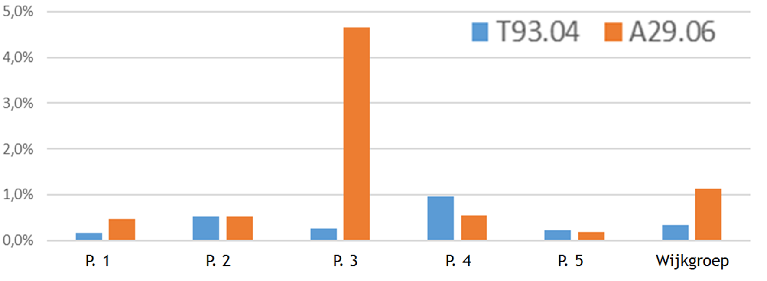
Voorkomen FH
Het voorkomen (%, y-as) van FH (T93.04) en Hypercholesterolemie in familie anamnese (A29.06) onder de vaste patiënten.
0,33
Landelijke verwachting 1:300 = 0,33%
Notes:
Discussieleider : reflecteer op de eigen praktijk en evt verschillen tussen de praktijken. Waar ligt het mogelijk aan? En wijkt het af van de landelijke verwachting (ca 1:300 = 0,33%)?

Slide 22
Maar, klopt het ook?
Dus: Wijkgroep 0,33% FH t.o.v. 0,33% verwacht (1:300).
Máár: Klopt de codering/registratie van FH?
Resultaten HIS-data van veel meer praktijken, 5 jaar, inclusief analyse vrije teksten (SOEP):
Niet alle FH patiënten zijn als zodanig gecodeerd:
Van de patiënten waarbij in SOEP “FH” diagnose genoteerd is (n=XXX) had
    85% een T93 ICPC code (vetwisselingsstoornis al of niet gespecificeerd met subcode)
    46% inderdaad T93.04 ICPC code (FH)
Soms is T93.04 (FH) waarschijnlijk onterecht gecodeerd:
  Geen verhoogd LDL/TC, geen lipidenverlagende middelen, geen FH in vrije tekst (mogelijk wel correspondentie in HIS, die was niet beschikbaar voor deze analyse)
  Soms in vrije tekst het tegenovergestelde: ‘patiënt geen FH, maar zijn broer wel’
Bron: … database, data over vijf jaar.
Notes:
Discussieleider: in dit voorbeeld is op wijkgroep het % met FH rond het landelijke verwachting. Maar de vraag is of dit ook juist gecodeerd is, d.w.z. zijn dit inderdaad FH gevallen en zijn er nog FH patiënten waarbij die diagnose nog niet gesteld of gecodeerd is?

Slide 23
Coderen: casuïstiek
Hoe coderen we vetstofwisselingsstoornissen? (zie ICPC codes in kader)
Casuïstiek voorbeelden:
Mw. A. Hypercholesterolemie blijkt later FH
Dhr. B. heeft familielid met FH, maar heeft zelf geen FH
Wanneer T93 zonder subcode specificatie? Wanneer met specificatie?
Wanneer FH (T93.04)?
Codeert u familieanamnese? Hoe?
Relevante ICPC codes
T93. Vetstofwisselingsstoornissen
T93.01 Hypercholesterolemie
T93.02 Hypertriglyceridemie
T93.03 Gemengde hyperlipidemie
T93.04 Familiaire hypercholesterolemie
A29.01 Hart- en vaatziekten in familie-anamnese
A29.06 Hypercholesterolemie in familieanamnese
→ Wat betekent deze spiegelinformatie voor jou, voor het coderen/ registreren van FH?

Slide 24
Codeer advies
T93. Vetstofwisselingsstoornissen
T93.01 Hypercholesterolemie
T93.02 Hypertriglyceridemie
T93.03 Gemengde hyperlipidemie
T93.04 Familiaire hypercholesterolemie → Bij klinische/genetische diagnose
A29.06 Hypercholesterolemie in familieanamnese → Indien FH in de familie, dit vermelden in episodetekst: ‘FH in familie’ evt. met welk familielid.
Notes:
Voor discussieleider: in dit voorbeeld is een codeer advies aangereikt. Dit kan hier direct na bespreken codeer casuïstiek en dan herhaal je dit aan het einde, bij het trekken van conclusies/formuleren verbeteracties. Alternatief is om dit pas aan het einde te doen, bij het formulieren van verbeteracties.
Alternatef

Slide 25
Spiegelinformatie
Kenmerken praktijkpopulaties
Kennisvragen over FH (enquête)
Aantal, coderen en registreren van patiënten met FH
Behandeling en follow-up van patiënten met FH: LDL en medicatie
Opsporen van FH patiënten: index en familieleden

Slide 26
Behandeling FH

Slide 27
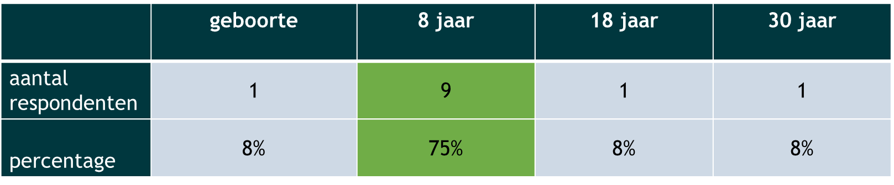
Vanaf welke leeftijd
Vanaf welke leeftijd is het bij een patiënt met FH zinvol en mogelijk te starten met medicatie?
Waarom?
Zie toelichting op de volgende dia

Slide 28

Tijdig opsporen loont
Het effect van behandeling is afhankelijk van het moment van opsporen:
Kans op HVZ
Leeftijd
Leeftijd
Leeftijd
Leeftijd
Behandeling: Gezond dieet en levensstijl
Statines, cholesterol-absorptie remmers, PCSK9-remmers
Z.n. duurdere middelen bij deze hoog-risicogroep
Voorschrijven bij kinderen voorbehouden aan kinderartsen met specialistische kennis
Bron: LEEFH: Hartstichting; Familial Hypercholestolemia: Screening, diagnosis and management of pediatric and adult patients – Goldberg e.a. 2011. Huijgen (2016), Versmissen (2008), Besseling (2016).
Notes:
Voor discussieleider: bespreek de informatie én bespreek ook: wat doet deze informatie met de groep? Wat betekent het voor het eigen handelen bij jeugd en jong-volwassenen met FH in de praktijk?
Toelichting (bron: website LEEFH):
Vanaf juni 2013 wordt een richtlijn voor heterozygote FH gehanteerd die gewijzigd is ten opzichte van de vorige. In de nieuwe richtlijn wordt geadviseerd medicamenteuze behandeling te starten vanaf de leeftijd van 8 jaar bij een LDL-C > 4 mmol/L. Vanaf de leeftijd van 10 jaar dient reeds gestart te worden met medicamenteuze behandeling bij een LDL-C ≥3.5 mmol/L. Deze waarden zijn gebaseerd op de nieuwste richtlijn van de European Atherosclerosis Society en de International FH Foundation.
Overigens is het voorschrijven van medicijnen aan kinderen met FH voorbehouden aan kinderartsen met specialistische kennis op dit gebied. Verwijzing is dus noodzakelijk

Slide 29
Volwassenen
Als bij een volwassen patiënt FH vastgesteld wordt, dan behandel ik die in principe zelf
XX% is het hiermee eens:
 | helemaal mee eens |  |  |  |  | helemaal mee oneens
aantal respondenten
percentage | % | % | % | % | % | %
Waarom (niet)?
Wat betekent dit voor uw beleid bij FH patiënten?
Notes:
Voor discussieleider: nodig uit tot gedachtenwisseling (wanneer niet/wel en hoe doe je dat bv samen met POH)? Voorwerk: Zoek de huidige regionale transmurale afspraken op en deel deze met de groep. Bijvoorbeeld:
Insteek transmurale afspraken (www.amsterdam-transmuraal.nl ), volwassenen:
Verwijs naar 2e lijn bij onvoldoende behandelresultaat of complicaties.
Retour 1e lijn zodra streefwaarde of stabiele situatie bereikt is.

Slide 30
Belang behandeling
Bij mijn FH patiënten benadruk ik extra het belang van lipidenverlagende medicatie en een gezonde leefstijl
XX% is het hiermee eens:
 | helemaal mee eens |  |  |  |  | helemaal mee oneens
aantal respondenten
percentage | % | % | % | % | % | %
Waarom (niet)?
Hoe doe je dat precies?
Notes:
Voor discussieleider: nodig uit om uit te wisselen hoe dat letterlijk gaat: wat zeg je, welke informatie gebruik je? En ook hoe je daarbij eventueel de POH betrekt.

Slide 31
Follow-up

Slide 32
Opvolgen
Mijn FH patiënten houd ik extra in de gaten wat betreft de follow-up van LDL en lipidenverlagende medicatie
XX% is het hiermee eens:
 | helemaal mee eens |  |  |  |  | helemaal mee oneens
aantal respondenten
percentage | % | % | % | % | % | %
Waarom (niet)?
Hoe doe je dat dan precies?
Notes:
Voor discussieleider:
Nodig uit tot uitwisselen hoe de groep dit in de praktijk doet, hoe borg je dat (ism POH)?
Suggestie: de volgende dia toont percentages, maar laat de groep vooraf eerst een schatting geven van:
-% van de mensen met FH diagnose waarbij er in het afgelopen jaar een LDL bekend is
-% van de mensen met FH diagnose waarbij er in het afgelopen jaar lipidenverlagende middelen zijn voorgeschreven

Slide 33
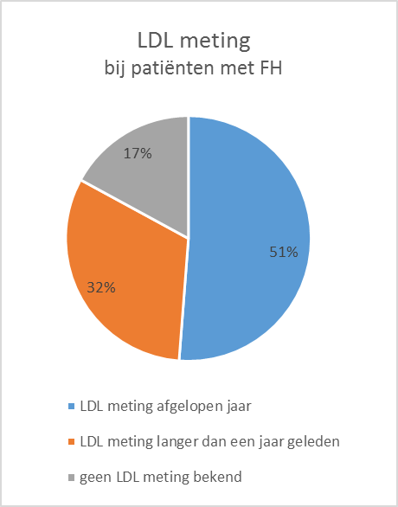
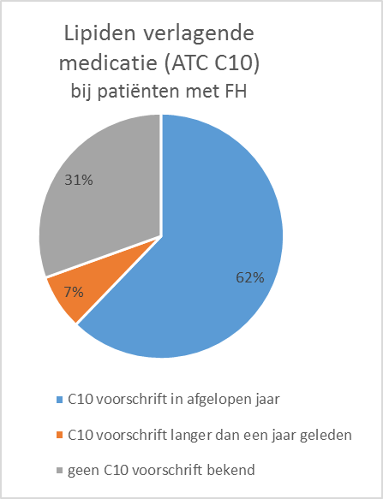
FH patiënt in beeld?
Welk % van uw FH patiënten had in het afgelopen jaar een LDL meting?
Welk % van uw FH patiënten had in het afgelopen jaar een voorschrift voor een lipidenverlagend middel (ATC C10)?
Bron: … database, 5 jaar gegevens
Notes:
Vergelijk de cijfers met schatting: valt het mee of tegen? Hoe kan dit beter geborgd worden? Wat zijn aandachtspunten hierbij (som die op, zodat daar later bij de verbeteracties op terug gekomen kan worden)

Slide 34
Jullie FH patiënten en hun kenmerken
 | FH (T93.04) | HVZ* | CVRM K49.01 | Hoofdbehandelaar CVRM = huisarts | Hoofdbehandelaar CVRM = specialist | LDL-meting bekend in afgelopen jaar |  | Lipiden- verlagende middel voorschrift in afgelopen jaar (ATC C10)
 | aantal | aantal | aantal | aantal | aantal | aantal | % | aantal | %
P. 1 |  |  |  |  |  |  | 64 |  | 46
P. 2 |  |  |  |  |  |  | 32 |  | 53
P. 3 |  |  |  |  |  |  | 64 |  | 91
P. 4 |  |  |  |  |  |  | 64 |  | 72
P. 5 |  |  |  |  |  |  | 38 |  | 50
Wijkgroep |  |  |  |  |  |  | 51 |  | 62
*HVZ, oftewel: K74 Angina pectoris, K75 Acuut myocardinfarct, K76 Andere/chronische ischemische hartziekte, K89 Passagère cerebrale ischemie/TIA, K90/K90.00 CVA, niet gespecificeerd, K90.03 Cerebraal infarct, K92.01 Claudicatio intermittens, K99.01 Aneurysma aorta.
Notes:
Deze tabel geeft de aantallen patiënten per praktijk en in totaal in de wijkgroep met de diagnose FH; en vervolgens binnen die groep of bij hen HVZ voorkomen (zie definitie op de dia) of dat CVRM K49.01, hoofdbehandelaar= huisarts resp. = specialist geregistreerd staat en of er bij hen in het afgelopen jaar een LDL meting bekend resp. lipideverlagend middel voorgeschreven is.
ATC= classificatie systeem voor medicatie, hier kun je zien wat onder C10 valt: ATC code C10 - Wikipedia
Discussieleider: komt dit beeld overeen met de verwachting? Wat vindt de groep ervan als niet bij alle FH patiënten het hoofdbehandelaarschap of LDL of voorschrift bekend/geregistreerd is?

Slide 35
Ter vergelijk
Resultaten van data onderzoek met meer praktijken, inclusief analyse vrije teksten (SOEP):
Follow-up t.a.v. LDL en medicatie over 5 jaar periode:
  LDL bij 78% van de ruim 400 FH patiënten (T93.04)
  Lipiden medicatie bij 52% van de ruim 400 FH patiënten (T93.04) (ATC C10 voorschrift)
Als naast T93.04 code, “FH” ook in SOEP stond (=ca bij 20%), was dit resp. 85% en 63%.
Als vervolgens de huisarts CVRM-hoofbehandelaar was, was dit resp. 97% en 92%.
Bron: … database, 5 jaren.
Notes:
Voor discussieleider: dit geeft wat bredere context. De groep kan zich hiermee vergelijken. Dan kan het ofwel vergelijkbaar zijn, of gunstiger of ongunstiger, maar er zal hoe dan ook verbetering mogelijk zijn. De cijfers laten zien dat hoe meer kenmerken dat FH bekend is bij de huisarts en die ook hoofdbehandelaar is, hoe beter in beeld: Het % met LDL en medicatie is hoger. Het kan dus wel.

Slide 36
Follow-up
Wat betekent deze spiegelinformatie voor uw handelen in de behandeling en follow-up van uw FH patiënten?
Notes:
Bediscussieer de spiegelinformatie, reflecteer op eigen handelen en onderling. Gebruik deze dia om even samen te vatten. Bouw afhankelijk van behoefte hier of later een pauze in.

Slide 37
Pauze?

Slide 38
Spiegelinformatie
Kenmerken praktijkpopulaties
Kennisvragen over FH (enquête)
Voorkomen, coderen en registreren van patiënten met FH
Behandeling en follow-up van patiënten met FH: LDL en medicatie
Opsporen van potentiële FH patiënten: index en familieleden

Slide 39
Opsporen: casuïstiek
1. Bij welke LDL en/of totaal cholesterol waarde overweegt u in de praktijk de diagnose FH?
LDL: ……………..……………..…………….. Totaal cholesterol: ……………………………………………..
2. Casus Famke (40 jaar, normale BMI, rookt al 20 jaar, geen kinderen): vanwege chronische vermoeidheid en rookstatus heeft u een algemeen en CVRM lab aangevraagd. U ziet geen opvallende zaken, behalve haar cholesterol: LDL >5 en totaal cholesterol >8 mmol/l. Wat doet u? Licht toe.
3. Casus de heer Chol (36 jaar, vader van Ester (8) en Roland (10)): meneer Chol werd al behandeld met statines (LDL 6,1 mmol/l) en nu is de uitslag van de FH DNA diagnostiek positief. Wat doet u? Licht toe
Notes:
Suggestie werkvorm: Bespreek met je buurvrouw/man, daarna plenair en dan vooral waar blijken ((on)verwacht) verschillen in te zitten? Wat zit daar achter verschil (kennis? interpretatie / professioneel inzicht?)

Slide 40
Opsporen FH patiënten in uw praktijk
Op de volgende dia staat een stroomdiagram van alle patiënten die een LDL>5 mmol/L hadden in de afgelopen 5 jaar (in de wijkgroep), uitgesplist naar:
Of zij destijds medicatie kregen (voorschrift vóór die LDL>5 meting)
Of zij daarna nogmaals LDL > 5 hadden
Of zij na de eerste LDL > 5 medicatie kregen (voorschrift ná die LDL>5 meting)
Notes:
Discussieleider: optioneel per praktijk een dergelijke stroomdiagram laten maken en deze voorafgaand aan de bijeenkomst al toesturen zodat deze bestudeerd kan worden. Of bouw hiervoor enige leestijd in.

Slide 41
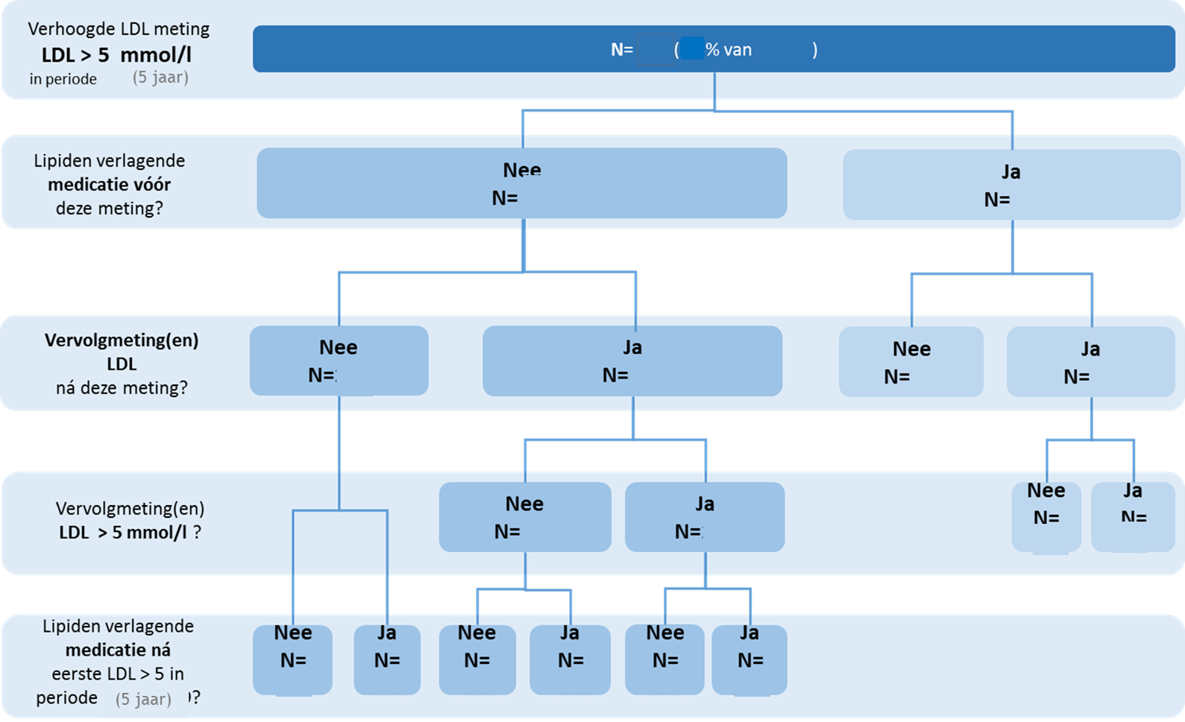
FH?
Wijkgroep resp. per praktijk
Notes:
Discussieleider:
1) Voorbereiding: De hier gepresenteerde grafiek is op wijkgroepniveau ter illustratie, maar ‘eigen praktijkcijfers’ confronteren / spreken meer aan.
2) In de meeting: Loop eerst samen de grafiek door. Rechts staan de patiënten met FH diagnose, waarbij voor een deel geen LDL noch voorschrift gevonden werd in de HIS-data (dat is hiervoor al besproken). Het gaat hier vooral om de linkerhelft: de groep waarbij nog geen FH diagnose in het HIS staat, maar die wel LDL>5 had al/of niet met meerdere metingen en cholesterolverlagende middelen. Bespreek bijvoorbeeld: Wat valt op? Hoeveel patiënten glippen er mogelijk tussendoor en hebben zij potentieel FH? Hoe kan dat? Vergelijk deze wijkgroep cijfers met die van je eigen praktijk (uitgeprint): wat valt op? Hoeveel patiënten zou je willen nalopen? Het zijn er (waarschijnlijk) niet heel veel, dus ook behapbaar om na te lopen hoe het er bij hen voorstaat (al of niet met een voorgeprogrammeerde HIS-query).

Slide 42
Familieleden
Resumé:
In 2013 bevolkingsonderzoek StOEH voor FH wegbezuinigd
  Familieleden van FH patiënten: niet meer actief benaderd
  Drastische daling familieonderzoek en opsporing
Sinds 2014: LEEFH coördineert opsporing en zorg FH families (vergoede zorg)
LEEFH is er ook voor huisartsen! www.leefh.nl
→ Hoe ga je hiermee om als huisarts? Welke rol m.b.t. familieleden kun je nemen? Zie de volgende 4 stellingen.
Notes:
Voor de discussieleider: de volgende stellingen geven stof tot nadenken en dialoog over de rol van de huisarts bij het informeren van familieleden (zelf of via patient; binnen en buiten je praktijk). Daarna volgt een samenvattende dia met betekenis voor de huisarts.
Bediscussieer: verschil tussen de patiënt attenderen en desgewenst helpen bij het informeren van familieleden en het zelfstandig informeren van familieleden (met medeweten van patiënt).
Op thuisarts.nl is informatie over FH, daarin wordt ook vermeld dat 1e graadsfamilieleden ook risico vormen en dat zij zich ook kunnen laten testen.
Op LEEFH is informatie beschikbaar, zoals een brief de je als patiënt kunt gebruiken om je familieleden te informeren zodat zij kunnen kiezen of zij zich willen laten testen of niet. En ook over vragen over sociale consequenties (zorgverzekeraar, hypotheek, werk).

Slide 43
StOEH stopgezet
Ik sta erachter dat het landelijke bevolkingsonderzoek (StOEH) waarmee familieleden van FH patiënten actief werden benaderd is stopgezet
XX% is het hiermee eens:
 | helemaal mee eens |  |  |  |  | helemaal mee oneens
aantal respondenten
percentage | % | % | % | % | % | %
Waarom (niet)?

Slide 44
FH moeders
Als een FH patiënte kinderen heeft of krijgt, zal ik bij haar aandringen om ook haar kinderen te laten onderzoeken
XX% is het hiermee eens:
 | helemaal mee eens |  |  |  |  | helemaal mee oneens
aantal respondenten
percentage | % | % | % | % | % | %
Waarom (niet)?
Hoe doe je dat dan precies?
Notes:
Nodig uit om uit te wisselen hoe je dit in de praktijk doet: wat zeg je, wanneer begin je erover, naar welke informatie verwijs je? Betrek je hierbij je POH?

Slide 45
Informeer je familie?
Als bij een patiënt de diagnose FH gesteld wordt, dan informeer ik de eerstegraads familieleden in mijn praktijkpopulatie over deze diagnose
XX% is het hiermee eens:
 | helemaal mee eens |  |  |  |  | helemaal mee oneens
aantal respondenten
percentage | % | % | % | % | % | %
Waarom (niet)? Welke dilemma’s ervaar je? Hoe ga je daarmee om?
En hoe doe je dat dan?
Notes:
Uit focusgroep met huisartsen en interviews met huisartsen kwam naar voren, bijvoorbeeld: “in overleg met de betreffende patiënt, vormt eigenlijk nooit een probleem”, “risico op FH is dan dermate hoog (50%) en FH is dermate levensbedreigend terwijl er behandeling mogelijk is, dat beroepsgeheim doorbroken kan worden?”, “recht op niet weten”, “kop in het zand men vreest sociale consequenties qua verzekeringen, baanzekerheid en hypotheek”.

Slide 46
Informeert patiënt de familie?
Als bij een patiënt de diagnose FH gesteld wordt, vraag ik haar later nog eens of het haar gelukt is al haar eerstegraads familieleden te informeren over deze diagnose
XX% is het hiermee eens:
 | helemaal mee eens |  |  |  |  | helemaal mee oneens
aantal respondenten
percentage | % | % | % | % | % | %
Waarom (niet)?
Hoe doe je dat ?

Slide 47
Zelf diagnostiek?
Als een eerstegraads familielid van een FH patiënt mij verzoekt om FH diagnostiek, dan vraag ik rechtstreeks FH DNA diagnostiek aan
XX% is het hiermee eens:
 | helemaal mee eens |  |  |  |  | helemaal mee oneens
aantal respondenten
percentage | % | % | % | % | % | %
Waarom (niet)? En hoe doe je dat dan?
Notes:
Voor de discussieleider: op LEEFH staat een diagnostische flowchart. Die is echter complex en uitgebreid. Voor de situatie in de huisartsenpraktijk kan een vuistregel helpen:

Slide 48
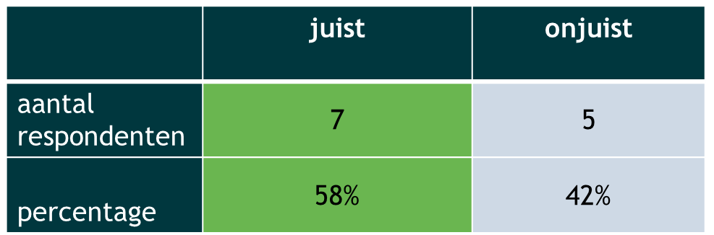
Altijd FH diagnostiek
Bij eerstegraads familieleden van FH patiënten is altijd FH diagnostiek geïndiceerd, ook als zij zelf normale cholesterolwaarden hebben
Waarom is dat inderdaad zo?
Zie toelichting op de volgende dia
Bron: LEEFH: FH diagnoseschema

Slide 49
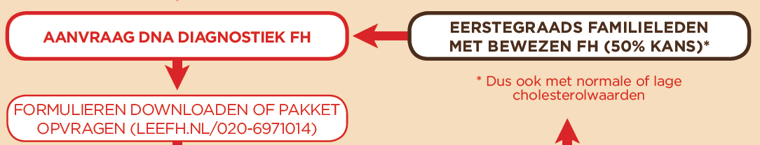
Altijd FH diagnostiek
Bij eerstegraads familieleden van FH patiënten is altijd FH diagnostiek geïndiceerd, ook als zij zelf normale cholesterolwaarden hebben
Toelichting: Soms geen hoge cholesterolwaarden ondanks FH gendefect, terwijl de kinderen met hetzelfde FH gendefect wél hoog LDL hebben (‘fenotype slaat een generatie over’).
LEEFH diagnoseschema:
→ Wat betekent dit voor jouw handelen, als een 1e graads familielid je vraagt om DNA-diagnostiek?
Bron: LEEFH: FH diagnoseschema

Slide 50
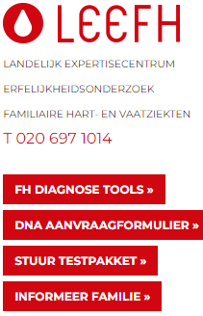
StOEH → LEEFH
Wat kan dit betekenen voor jou als huisarts? (nu er geen actieve opsporing meer is)
Als je FH vaststelt: denk aan 1e graadsfamilie (geïnformeerd? kinderen?)
Je kunt als huisarts door een familielid gevraagd worden om (zelf) DNA-onderzoek aan te vragen (testpakket, soms al deels ingevuld door LEEFH)
Je kunt als huisarts rechtstreeks DNA diagnostiek aanvragen
  formulier op www.leefh.nl . Bij Amsterdam UMC en LEEFH wordt altijd gecheckt welk DNA-onderzoek nodig is mede o.b.v. landelijke database met bekende FH-families
Neem contact op met LEEFH bij vragen
Notes:
Zie ook de praktische handvatten, later in de presentatie

Slide 51
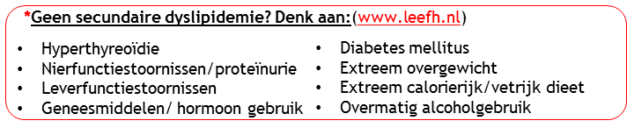
Vuistregel huisartsen:
Wanneer FH diagnostiek?
Herhaald LDL > 5 mmol/l * en
2. Sterke positieve HVZ familieanamnese
Zeldzaam: xanthoma, xantelasmata, arcus lipoïdes)
1. Verwijs voor FH DNA diagnostiek óf vraag het zelf aan: zie www.leefh.nl (m.n. bij diagnostiek 1e graads familielid)
2. Start behandeling (dieet, leefstijl, medicatie): DNA-uitslag kan ca 3 maanden duren
Positieve DNA uitslag: LEEFH belt patiënt, aanvragend (huis)arts krijgt bericht.
Monitor LDL en medicatie: verwijs volwassenen bij onvoldoende resultaat/ complicaties, retour huisarts zodra streefwaarde of stabiele waarde is bereikt. Verwijs kinderen met FH voor medicatie.
Denk aan 1e graadsfamilieleden:
  DNA-diagnostiek geïndiceerd ook bij normale of lage cholesterolwaarden
  Hulpmiddelen voor uw patiënt om familieleden te informeren: familiebrief op leefh.nl, thuisarts.nl
  Familieleden: LEEFH biedt informatie en hulp
Negatieve DNA uitslag: Aanvragend (huis)arts krijgt bericht:
Monitor LDL en medicatie: verwijs volwassenen bij onvoldoende resultaat/ complicaties, retour zodra streefwaarde of stabiele waarde is bereikt.

Slide 52
Lessen en verbeterdoelen
Welke lessen kunnen getrokken worden?
  Coderen, registreren
  Behandeling
  Opsporing (index en familie)
Welke verbeterdoelen zijn er? (voor jezelf, je praktijk, de wijkgroep)
Notes:
Vat als gespreksleider nu even samen wat het meest is opgevallen. Wat het meeste discussie gaf. Daarna even overleg in tweetallen om de balans op te maken: Wat valt op? Wat spreekt aan? Wat noopt tot actie?
Daarna verbeterdoelen opschrijven. Op de volgende dia’s staan praktische handvatten als hulpmiddel bij mogelijke verbeteracties. Daarna verbeterdoelen SMART-concretiseren en uitwerken a.d.h.v. Spiegelaar formulier.

Slide 53
Praktische handvatten
Suggesties, hulpmiddelen bij mogelijke verbeterpunten t.a.v.:
Coderen: advies voor FH resp. FH bij (eerstegraads) familielid
Zelf DNA diagnostiek aanvragen: formulier op www.leefh.nl .
Opsporen: Vuistregel wanneer aan FH denken in huisartsenpraktijk?
Uw patiënten nalopen: HIS-query voor patiëntenlijsten
Annex 2 (laatste dia): nuttige links
Notes:
Herhaal of behandel hier de eerder genoemde dia’s met tips.

Slide 54
Patiënten nalopen
Klopt de diagnose/ICPC? Goed in beeld?
Lijst 1: FH (T93.04)
Lijst 2: Hyperchol in familie (A29.06)
Kan er sprake zijn van FH?
Lijst 3: geen FH diagnose, wel LDL > 5 zonder medicatie
Lijst 4: geen FH diagnose, wel LDL > 5 met medicatie

Slide 55
Plan van aanpak
Welke lessen kunnen getrokken worden?
Welke verbeterdoelen zijn er? (voor jezelf, je praktijk, de wijkgroep): SMART
→ Concretiseer goede voornemens bij deze verbeterdoelen
Plan evaluatiemomenten in en een nameting (2e keer spiegelen)
Notes:
Verbeterdoelen SMART-concretiseren en uitwerken in een verbeterplan: wie doet wanneer wat en welke belemmeringen kunnen daarbij spelen en hoe ga je dat beslechten?
Nb. Bijvoorbeeld als de groep afspreekt patiënten na te lopen, koppel dan aan elkaar terug hoeveel dat er waren en bij hoeveel er FH is vastgesteld. Dit kan in de nameting gespiegeld worden.

Slide 56
Annex 1:
Details HIS-data
Bron: … database, locatie .., periode 01-07-JAAR t/m 30-06-JAAR
Patiënten selectie
  Alleen vaste patiënten ingeschreven op 30-06-JAAR
  Alle leeftijden
  ICPC code T93* en/of A29.06 en/of LDL-cholesterol > 5,0 en/of ICPC code hartvaatziekten voor 65 jaar en ICPC code A29.01 (hartvaatziekten in familieanamnese)
ICPC T93*/A29.06
  alle ICPC codes beginnend met T93: T93/T93.00 (Vetstofwisselingsstoornis, niet gespecificeerd), T93.01 (Hypercholesterolemie), T93.02(Hypertriglyceridemie), T93.03 (Gemengde hyperlipidemie), T93.04 (Familiaire hypercholesterolemie/lipidemie)
  ICPC code A29.06 (Hypercholesterolemie in familieanamnese)
  op episodelijst en/of in journaal afgelopen 5 jaar.
LDL cholesterol
  > 5,0 mmol/L
  periode 01-07-JAAR t/m 30-06-JAAR
Hartvaatziekten
  één of meer ICPC code(s) uit: K74*(Angina pectoris), K75*(Acuut myocardinfarct),K76*(Andere/chronische ischemische hartziekte), K89*(Passagère cerebrale ischemie/TIA), K90/K90.00 (CVA, niet gespecificeerd), K90.03 (Cerebraal infarct), K92.01 (Claudicatio intermittens), K99.01 (Aneurysma aorta) op episodelijst en/of in journaal afgelopen 5 jaar.
* Dit is inclusief alle eventuele subcodes

Slide 57
Annex 2: Nuttige links
LEEFH: www.leefh.nl hierop bijvoorbeeld:
LEEFH diagnosekaart met stroomschema
Aanvraagformulier FH DNA-diagnostiek
Een brief waarmee een FH-index patiënt zijn (1e graads) familieleden kan informeren over die diagnose en wat dat voor hen betekent
Informatie over consequenties voor eigen risico en verzekeringen
NHG:
Thuisarts.nl FH patiëntenbrief
Naslag: NHG Standpunt FH (2006): https://www.nhg.org/sites/default/files/content/nhg_org/uploads/standpunt_diagnostiek_en_behandeling_van_familiaire_hypercholesterolemie.pdf
Naslag: NHG Standaard CRVM en NHG-Standaard Het PreventieConsult module Cardiometabool Risico
Nascholing:
E-learning Familiaire Hypercholesterolemie, via website LEEFH/Heartlife klinieken
http://www.leefh.nl/zorgprofessionals/rol-huisarts-en-specialist/
Huisarts en genetica: https://www.huisartsengenetica.nl/ziekte/premature-atherosclerose-en-familiaire-hypercholesterolemie
Gen-Equip module Erfelijke cardiovasculaire aandoeningen:
https://www.primarycaregenetics.org/?page_id=873&lang=nl
Overig: Transmurale zorgafspraken FH, zie: www.amsterdam-transmuraal.nl

